Slide 1
第二讲Python的控制结构

Slide 2
2.1程序控制结构
程序的三种控制结构
顺序（sequence）
分支（Selection）
循环（Repetition）
基本结构都有一个入口和一个出口。任何程序都由这三种基本结构组合而成。

Slide 3
2.2程序的分支结构
if单分支结构
Python中if语句的语法格式如下：
if 条件 :
语句块
语句块是if条件满足后执行的一个或多个语句序列。
语句块中语句通过与if所在行形成缩进（4格）表达包含关系。
True
条件
False
语句块

Slide 4
实例 PM 2.5空气质量提醒
输入：接收外部输入PM2.5值
处理：
if PM2.5值 >= 75，打印空气污染警告
if 35 <= PM2.5值 < 75，打印空气污染警告
if PM2.5值 < 35，打印空气质量优，建议户外运动
输出：打印空气质量提醒

Slide 5
2.2程序的分支结构
if-else二分支结构
Python中if-else语句用来形成二分支结构，语法格式如下：
if <条件>:
<语句块1>
else:
<语句块2>
<语句块1>是在if条件满足后执行的一个或多个语句序列
<语句块2>是if条件不满足后执行的语句序列
二分支语句用于区分<条件>的两种可能True或者False，分别形成执行路径。
二分支结构还有一种更简洁的表达方式，适合通过判断返回特定值，语法格式如下：
<表达式1> if <条件> else <表达式2>

Slide 6
2.2程序的分支结构
if-elif-else多分支结构
Python的if-elif-else构成的多分支结构，语句格式如下：
if <条件1>:
<语句块1>
elif <条件2>:
<语句块2>
...
else:
<语句块N>

Slide 7
体重指数计算
体重指数BMI的定义如下：BMI = 体重（kg）÷身高²（m²）
例如，一个人身高1.75米、体重75公斤，他的BMI值为24.49
编写一个根据体重和身高计算BMI值的程序，并同时输出国际和国内的BMI指标建议值。
分类 | 国际BMI值（kg/m²） | 国内BMI值（kg/m²）
偏瘦 | < 18.5 | < 18.5
正常 | 18.5 ~ 25 | 18.5 ~ 24
偏胖 | 25 ~ 30 | 24 ~ 28
肥胖 | >= 30 | >= 28
EX0201.py

Slide 8
2.3循环控制结构
遍历循环: for语句
遍历循环：
根据循环执行次数的确定性，循环可以分为确定次数循环和非确定次数循环。确定次数循环指循环体对循
环次数有明确的定义循环次数采用遍历结构中元素个数来体现。
Python通过保留字for实现“遍历循环” ：
for <循环变量> in <遍历结构>:
<语句块>
遍历结构可以是字符串、文件、组合数据类型或range()函数：
循环 N次
for i in range(N):
sum += i
遍历文件中的每一行
for line in file:
…
遍历字符串
for ch in str:
…
遍历list
for item in lst:
…

Slide 9
for循环的扩展形式
遍历循环还有一种扩展模式，使用方法如下：
for <循环变量> in <遍历结构>:
<语句块1>
else:
<语句块2>

Slide 10
2.3循环控制结构
while循环（条件控制的循环）
while循环一直循环直到特定循环条件不被满足才结束。
while <条件>:
<语句块>
[else:]
[<语句块>]
循环控制break和continue
break用来结束所在的for或while循环，该循环后程序从循环后代吗继续续执行。
continue用来结束当前循环的当次循环，即跳过循环体中下面尚未执行的语句。
str = 'Python'
for ch in str:
if ch == 't':
break
print(ch,end = ' ')
str = 'Python'
for ch in str:
if ch == 't':
continue
print(ch,end = ' ')
EX0202.py 100到200的素数

Slide 11
2.4 内置random库
random库
Python内置的random库主要用于产生各种分布的伪随机数序列。random库采用梅森旋转算法
（Mersenne twister）生成伪随机数序列，可用于除随机性要求更高的加解密算法外的大多数工程应用。
使用random库主要目的是生成随机数，因此，只需要查阅该库的随机数生成函数，找到符合使用
场景的函数使用即可。库提供了不同类型的随机数函数，所有函数都是基于最基本的random.random( )
函数扩展而来。
random是内置库，不需额外安装，只需导入。格式：
import random [as alias]
from random import [function_name]或[*]

Slide 12
random库
random库常用方法解析
方法（函数） | 功能描述
seed(a=None) | 初始化随机数种子，默认值为当前系统时间
random() | 生成一个[0.0, 1.0)之间的随机小数
randint(a, b) | 生成一个[a,b]之间的整数
getrandbits(k) | 生成一个k比特长度的随机整数
randrange(start, stop[, step]) | 生成一个[start, stop)之间以step为步数的随机整数
uniform(a, b) | 生成一个[a, b]之间的随机小数
choice(seq) | 从序列类型(例如：列表)中随机返回一个元素
shuffle(seq) | 将序列类型中元素随机排列，返回打乱后的序列
sample(pop, k) | 从pop类型中随机选取k个元素，以列表类型返回

Slide 13
random库
随机种子
生成随机数之前可以通过seed()函数指定随机数种子，随机种子一般是一个整数，只要种子相同，每
次生成的随机数序列也相同。这种情况便于测试和同步数据
可以用时间作为种子，产生伪随机数：
import time
import random
random.seed（time.time()）
time.time( )获得1970.1.1到现在的浮点数秒

Slide 14
案例：蒙特卡洛法计算π
蒙特卡罗法是冯诺依曼提出的利用概率及数理统计计算π。现在这种方法已广泛应用于高能物理、宇宙
人工智能等领域。

Slide 15
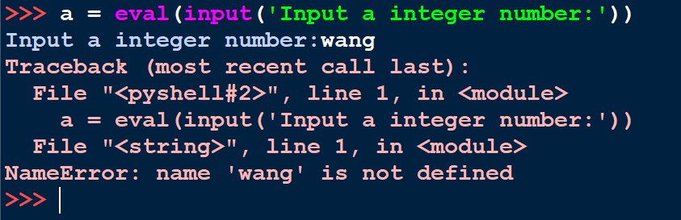
2.5异常处理
程序错误分类
语法
逻辑
运行时
运行时错误实例
运行时错误也称为异常。解释器给出提示信息。程序运行的原则是：先尝试运行代码，没错则运行。有
错则尝试捕获和处理，最后再选择崩溃。

Slide 16
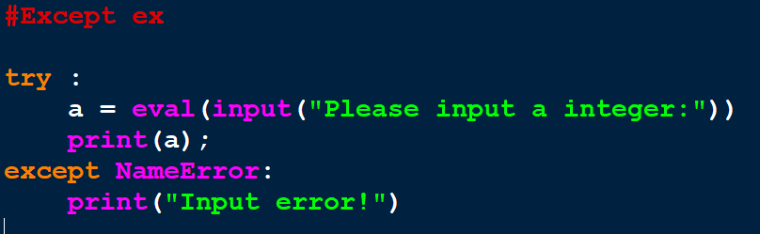
异常处理
异常处理语句try except
Python使用try-except语句实现异常处理，基本的语法格式如下：
try:
<语句块1>
except <异常类型>:
<语句块2>

Slide 17
异常处理
多异常处理语句try except
try-except语句可以支持多个except语句，语法格式如下：
try:
<语句块1>
except <异常类型1>:
<语句块2>
….
except <异常类型N>:
<语句块N+1>
except:
<语句块N+2>

Slide 18
异常处理
多异常处理语句try except 加else和finally子句
除了try和except保留字外，异常语句还可以与else和finally保留字配合使用，语法格式如下：
try:
<语句块1>
except <异常类型1>:
<语句块2>
…
else:
<语句块n>
finally:
<语句块n+1>
else :无异常执行语句块n
finally:有无异常都执行语句块n+1

Slide 19
精彩纷繁的第三方库
第三方库安装
第三方库依照安装方式灵活性和难易程度有多种个方法：
pip 工具安装
自定义安装
文件安装
Visual studio 2017

Slide 20
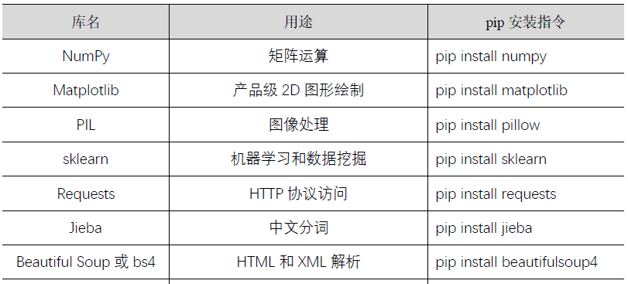
精彩纷繁的第三方库
常用的第三方库

Slide 21
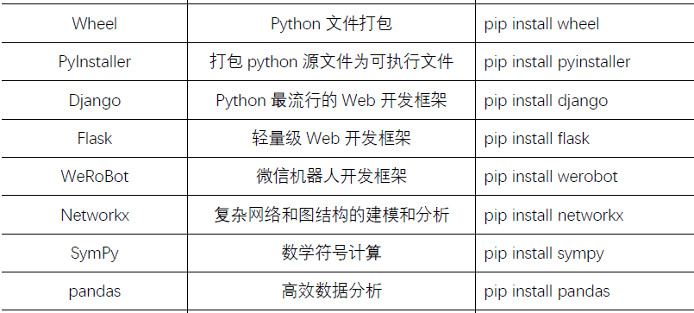
精彩纷繁的第三方库

Slide 22
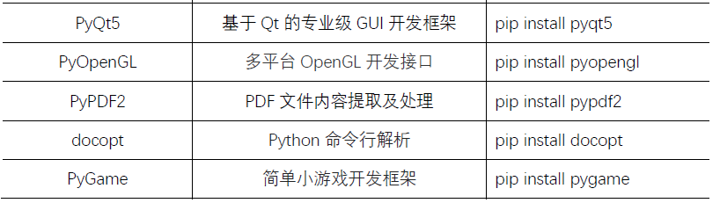
精彩纷繁的第三方库

